Slide 1
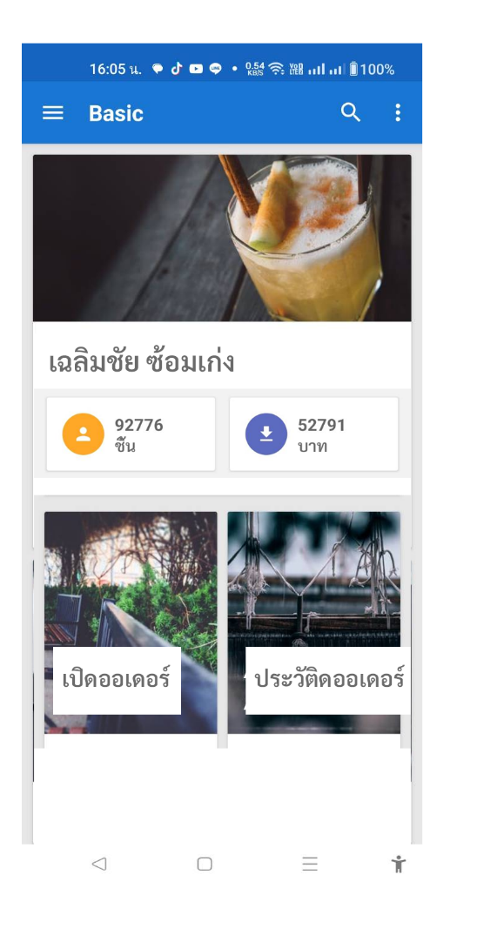
หน้า Main menu

Slide 2
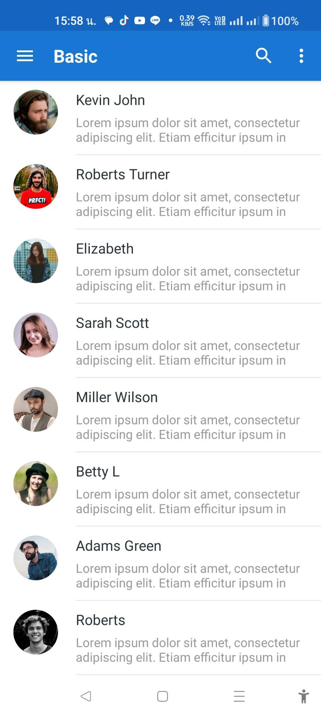
Create Order Step1
เลือก ยี่ห้อ
Rolex
Omega
Garmin
Tag heuer

Slide 3
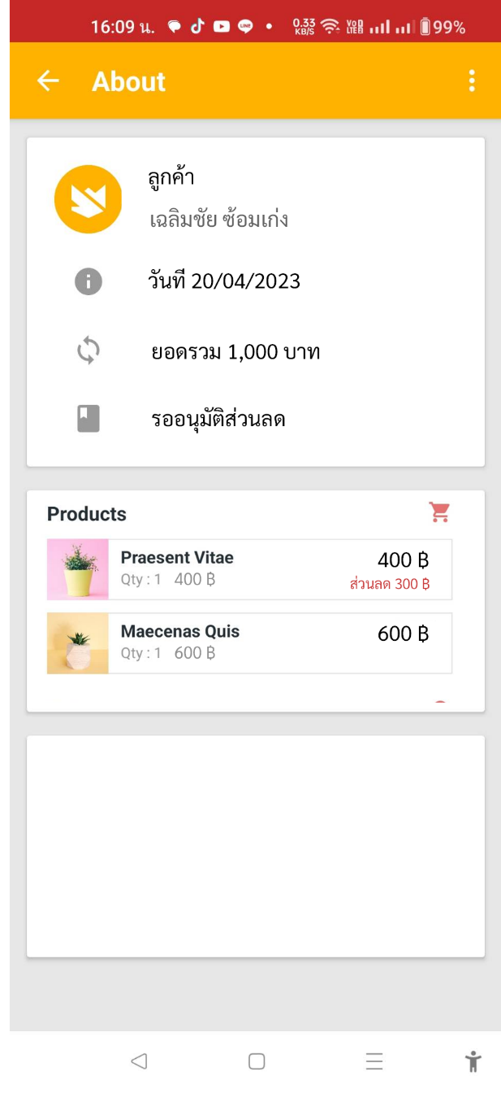
Create Order Step2
หน้า Order Detail

Slide 4
Create Order Step3
หน้า เลือกลูกค้า

Slide 5
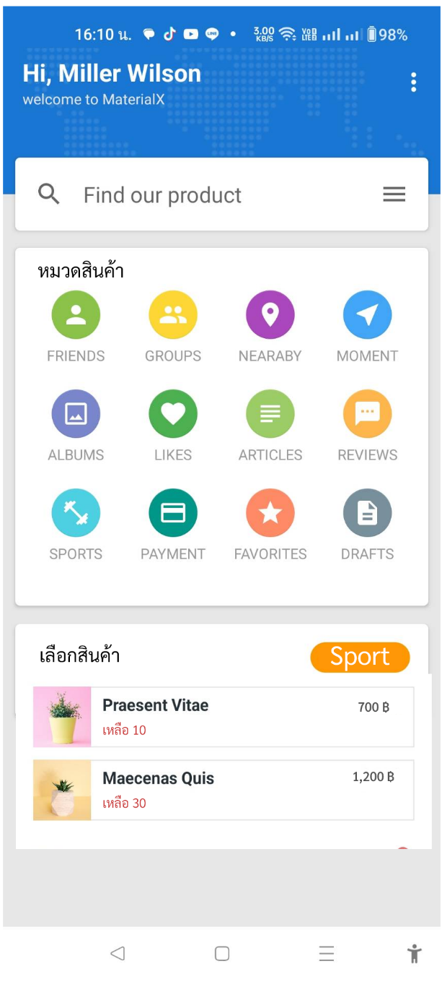
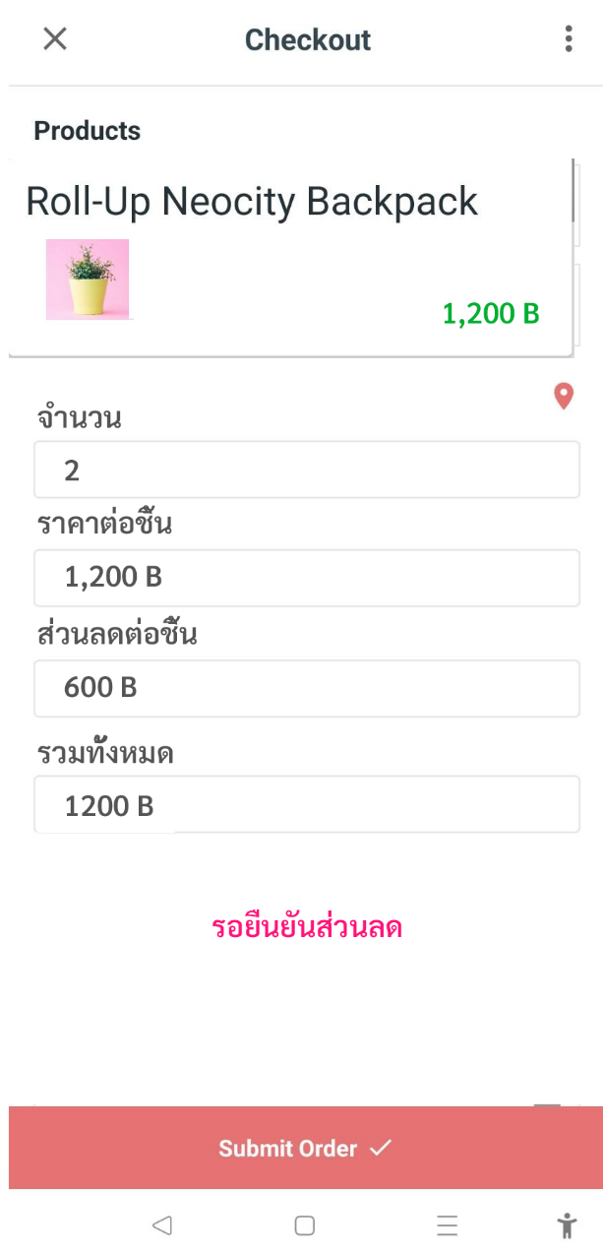
Create Order Step4
หน้า เลือกสินค้า

Slide 6
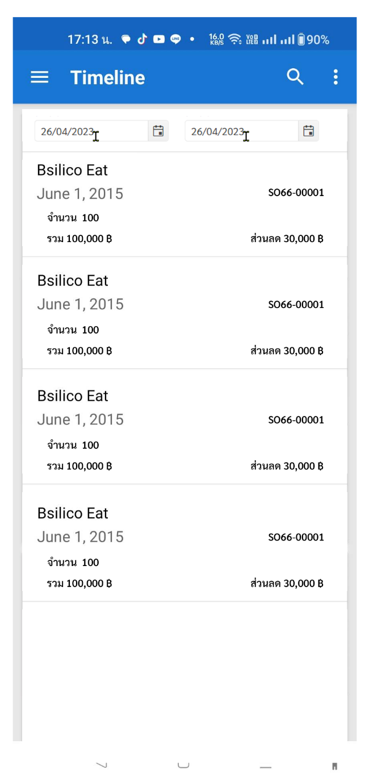
หน้า ประวัติ

Slide 7
ข้อมูล Item
ข้อมูล Location
ข้อมูล Stock

